Slide 1
FlexChess
HTWG Konstanz - sizilium (TI7) Feb 2008

Slide 2
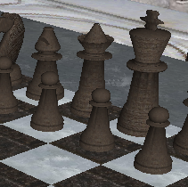
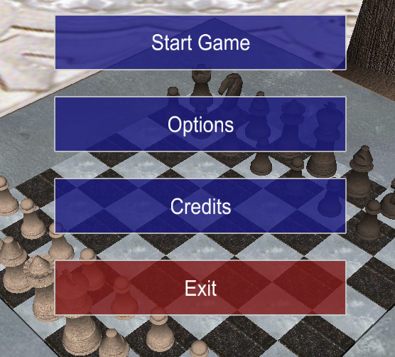
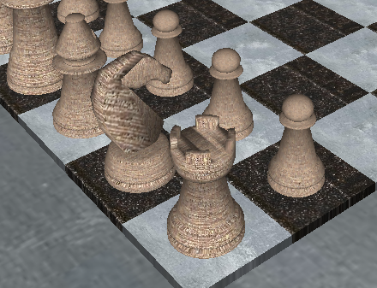
Überblick
Flexibilität
Quellcode
Künstliche Intelligenz
Todo
C++ Projekt mit OpenGL nutzung
Texturierte Modelle mit Blender modelliert
Variables Regelwerk (XML)‏
Veröffentlicht unter https://github.com/sizilium/FlexChess
HTWG Konstanz - sizilium (TI7) Feb 2008

Slide 3
Überblick
Flexibilität
Quellcode
Künstliche Intelligenz
Todo
Es gibt zwei Möglichkeiten für Regel Änderungen:
XML Dateien Editieren
  Startaufstellung (formation.xml)‏
  Eigenschaften der Figuren (figures.xml)‏
  Spielbrett Eigenschaften (board.xml)‏
Eigenen „Controller“ implementieren
  von AbstractController Interface ableiten
  eigene Regeln implementieren ...
erfordert nur ein Neustart des Programms
das Programm muss neu kompiliert werden
HTWG Konstanz - sizilium (TI7) Feb 2008

Slide 4
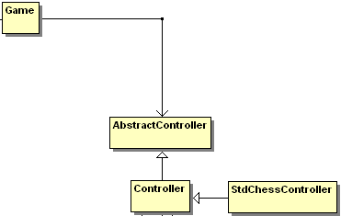
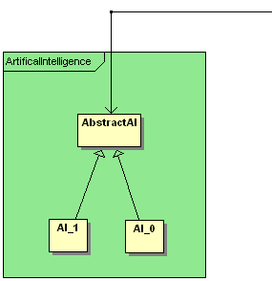

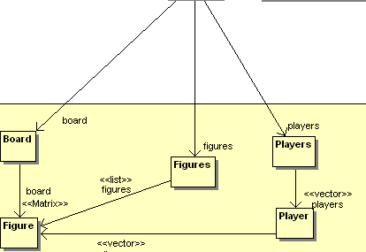
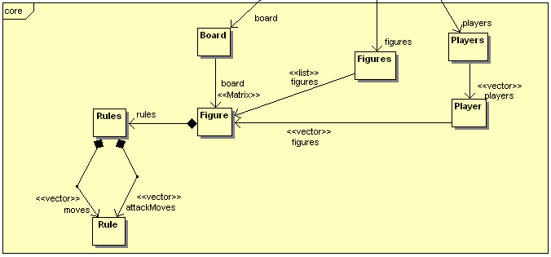
Überblick
Flexibilität
Quellcode
Künstliche Intelligenz
Todo
UML Klassendiagramm
HTWG Konstanz - sizilium (TI7) Feb 2008

Slide 5
Überblick
Flexibilität
Quellcode
Künstliche Intelligenz
Todo
Implementiere Algorithmen:
AI_0 ist ein Zufallgenerator (debugging)‏
AI_1 arbeitet nach dem Alpha-Beta-Algorithmus (Minimax Prinzip)‏
  schaut zwei Halbzüge in die Zukunft
  maximiert die eigene Punktzahl
  minimiert die gegnerische Punktzahl
  Punktzahl ist setzt sich aus Materialwert der Figuren zusammen
  bei mehreren gleichen Ergebnissen entscheidet der Zufall
HTWG Konstanz - sizilium (TI7) Feb 2008

Slide 6
Überblick
Flexibilität
Quellcode
Künstliche Intelligenz
Todo
mein Materialwert – gegnerischer Materialwert
Alpha-Beta-Verfahren:
+5
-2
-3
+6
. . .
. . .
+3
+4
-2
+7
+8
+6
HTWG Konstanz - sizilium (TI7) Feb 2008

Slide 7
Überblick
Flexibilität
Quellcode
Künstliche Intelligenz
Todo
die allgemeine KI weiter entwickeln
  nicht nur Materialwert beachten sondern auch den Stellungswert der Figuren
  auf eigene „Beweglichkeit“ achten
  auf „Angriffsmöglichkeiten“ achten
  das Alpha-Beta-Verfahren Rekursiv (beliebige Tiefe einstellbar) implementieren
spezielle KI für die Standard Schach-Regeln implementieren
  Stellung des eigenen Königs schützen
  den gegnerischen König um jeden Preis Schachmatt setzen
  Rochade einplanen, Fähigkeiten des Bauers einplanen
  kleine Datenbank für die ersten Start-Züge einbauen
das Spiel erweitern für bis zu vier Spieler auf einem Spielbrett!
„schwebende“ Figuren implementieren („hover“ Eigenschaft in figures.xml)‏
HTWG Konstanz - sizilium (TI7) Feb 2008

Slide 8
https://github.com/sizilium/FlexChess
HTWG Konstanz - sizilium (TI7) Feb 2008

